Slide 1
『得應許之地』
約書亞記
4:1 - 5:15 & 12:7-8
05-21-2017

Slide 2
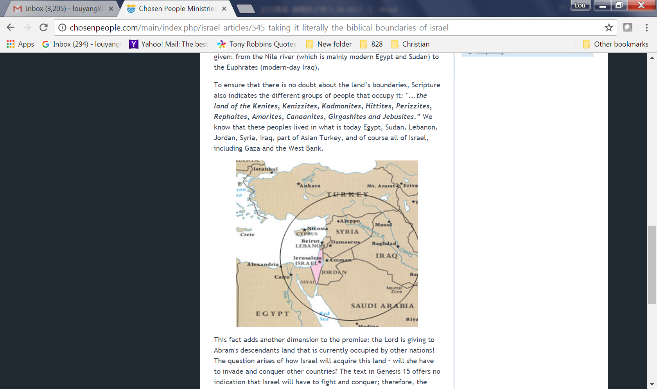

Slide 3
征戰完成 （書12:7-24）
戰役總結 12：7-8
記錄戰功 12：9-24

Slide 4
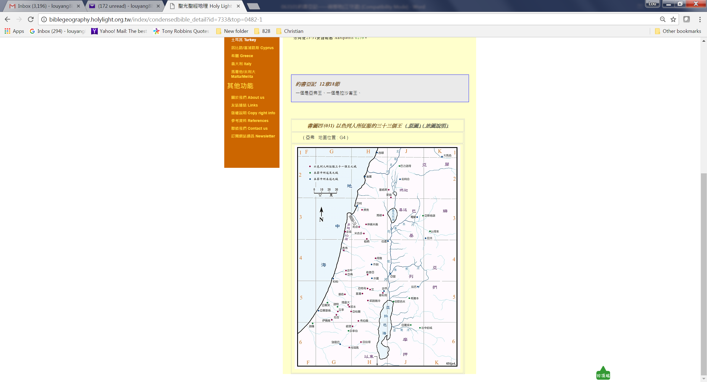

Slide 5
『當那日耶和華與亞伯蘭立約、說、我已賜給你的後裔、從埃及河直到伯拉大河之地．就是基尼人、基尼洗人、甲摩尼人、赫人、比利洗人、利乏音人、亞摩利人、迦南人、革迦撒人、耶布斯人、之地。』（創15：18-21節）

Slide 6
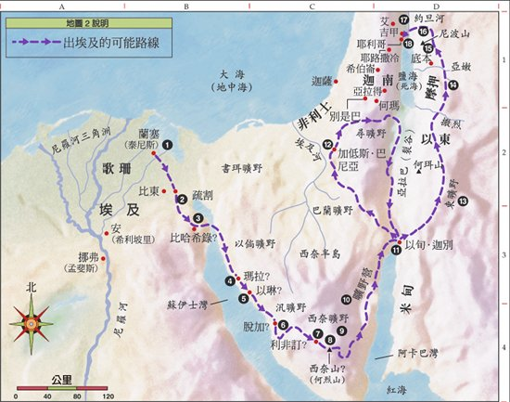

Slide 7
『我的僕人摩西死了；現在你要起來，和眾百姓過這約但河，往我所要賜給以色列人的地去。凡你們腳掌所踏之地，我都照著我所應許摩西的話賜給你們了。從曠野，和這利巴嫩，直到伯拉大河，赫人的全地，又到大海日落之處，都要作你們的境界。你平生的日子，必無一人能在你面前站立得住；我怎樣與摩西同在，也必照樣與你同在；我必不撇下你，也不丟棄你。你當剛強壯膽，因為你必使這百姓承受那地為業，就是我向他們列祖起誓應許賜給他們的地。只要剛強，大大壯膽，謹守遵行我僕人摩西所吩咐你的一切律法，不可偏離左右，使你無論往那裡去，都可以順利。』（書1：2-7）

Slide 8
12:7 約書亞和以色列人在約但河西擊殺了諸王．他們的地、是從利巴嫩平原的巴力迦得、直到上西珥的哈拉山．約書亞就將那地按著以色列支派的宗族分給他們為業．
12:8 就是赫人、亞摩利人、迦南人、比利洗人、希未人、耶布斯人的山地、高原亞拉巴、山坡、曠野、和南地。

Slide 9
從無到有 （庫伯蒂諾基督徒會堂植堂 – 2004年）
找不到 → 找到
不合適 → 合適
買不起 → 買得起
貸不到款 → 貸到
停車位不足 → 足夠過關
市府因噪音刁難 → 鄰居仗義直言
公眾使用無先例 → 圖書館在旁作先鋒
公聽會反對聲浪 → 兩次公聽會全票通過
申請時間不夠 → 剛剛夠
來不及裝修完成 → AWANA 開學第一晚使用

Slide 10
（1） 征戰開始前 （書 4:1 - 5:15）
過約旦河 – 彰顯神的同在
立石紀念 – 傳揚神的大能
再行割禮 – 進入神的聖約
守逾越節 – 有份神的恩典
脫鞋敬拜 – 尊崇神的主權
              得應許之地

Slide 11
神的同在
神的大能
神的聖約
神的恩典
神的主權
        得應許之地
福音啟始
信心接受
洗禮歸主
聖餐成聖
捨己跟隨
天上基業

Slide 12
存在『張力』（腓利比書2:12-13）
更是順服的、就當恐懼戰兢、作成你們得救的工夫．
因為你們立志行事、都是 神在你們心裡運行、為要成就他的美意。

Slide 13
（2） 已濟而未濟 （已至而未至） Already but Not Yet
神國已經透過耶穌的事奉、所行的神蹟奇事來到人間，但神國還未完全來到，人雖然已預嚐了神特別的賜福，罪惡、死亡與生命疑惑，仍然存在；因此神的國完全成就，仍得等待將來，即人子再來的時候。

Slide 14
（2）希伯來書11章的對比
。。制伏了敵國、行了公義、得了應許、堵了獅子的口。滅了烈火的猛勢、脫了刀劍的鋒刃、軟弱變為剛強、爭戰顯出勇敢、打退外邦的全軍 （來11：33-34）
又有人忍受戲弄、鞭打、捆鎖、監禁、各等的磨煉、被石頭打死、被鋸鋸死、受試探、被刀殺．披著綿羊山羊的皮各處奔跑、受窮乏、患難、苦害、在曠野、山嶺、山洞、地穴、飄流無定。。。（來11：36-38）

Slide 15
去年參加了一個宣教大會。。。。。

